Slide 1



L’Hebdo pro
L’ESSENTIEL DE VOS INFOS MARCHÉ
Edition du 06/01/2023 – Semaine 01

Slide 2

sommaire
Votre actualité…
      Evolution de la tarification de notre offre 3X4X Oney en Proximité
L’HEBDO PRO – Semaine S01 2023

Slide 3

Contexte
Depuis 1 an nous proposons à nos clients les solutions de paiements fractionnés garantis par Oney.
Nous avons tous pu constater que le contexte économique et l’évolution sans précédent des taux de refinancement touchent l’ensemble des secteurs d’activité.
Pour le paiement fractionné, la remontée rapide et brutale de l’ensemble des taux sur le marché impose une mise à jour de la tarification client sur la solution que nous distribuons.
Cette hausse interviendra le 06/01/2023.

Slide 4


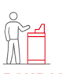
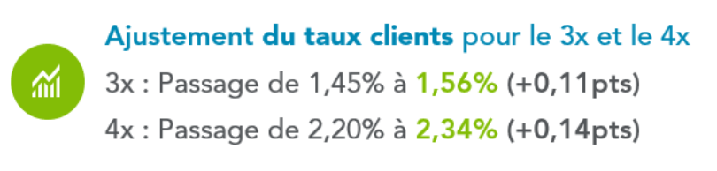

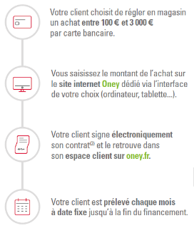

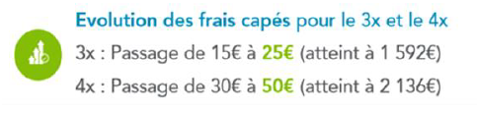
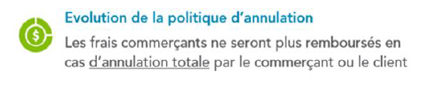
Rappel Détail de l’offre 3x4x oney proximité et nouvelle tarification
Parcours de l’acheteur
Seuil des montants possibles
De 100 à 3000 €.
TARIFICATION
Montants d’achats de 100€ à 3000€ | Frais clients final (% montant TTC) | Frais commerçant (% montant TTC)
Paiement en 3X sans frais |  | 3,11% 3,00%
Paiement en 3X avec frais | 1,56% 1,45% (max 25 € 15€) | 1,55% (inchangé)
Paiement en 4X sans frais |  | 3,44% 3,30%
Paiement en 4X avec frais | 2,34% 2,20% (max 50€ 30€) | 1,55% (inchangé)
Types de paiements acceptés
Carte Bancaire Visa et MasterCard (hors Maestro, Electron et American Express), avec ou sans frais selon le choix du commerçant.
Les conditions tarifaires évoluent régulièrement. Consulter celles en vigueur : clic ici
Sécurisation de la solution
Paiement par Carte Bancaire sécurisé et garantie contre la fraude. Oney prend en charge 100 % du risque client (fraude et impayés).
1,54%
Versement des fonds aux professionnels Sous 48h.
Un délai de rétractation
De 14 jours existe pour le client
2,30%

Slide 5
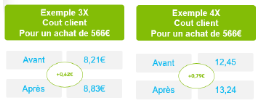
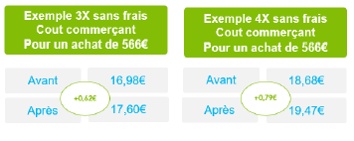
Exemple d’impacts de la hausse
Voici un exemple pour une vente d’un montant de 566€ :
= 1,45%
= 2,20%
Conditions en vigueur : clic ici
+0,51
+0,57
= 1,56%
8,72
13,02
= 2,34%
= 1,54%
= 2,30%
= 3,00%
= 3,30%
= 3,11%
= 3,44%

Slide 6
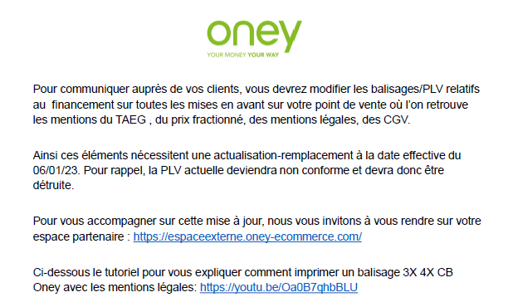


Communication auprès de nos clients partenaires
L’ensemble de nos clients parternaires ont été informés au moyen du courrier ci-dessous de l’évolution à venir de la tarification.
Ce courrier les informe par ailleurs de la mise à jour automatique de la tarification dans la nuit de 05/01/2023 et les rend attentif au fait de devoir déployer l’ensemble du dispositif d’information a destination du client final avant cette date.

Slide 7
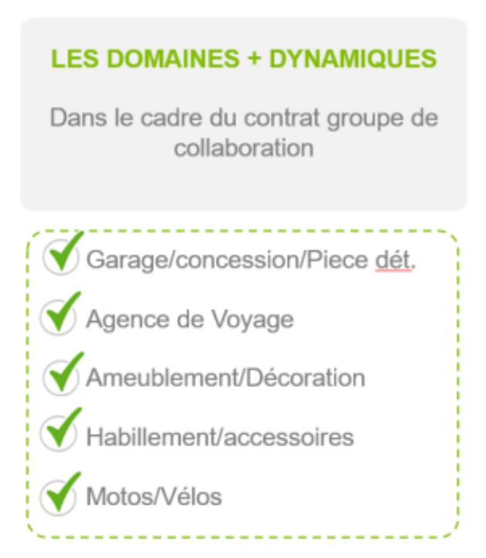
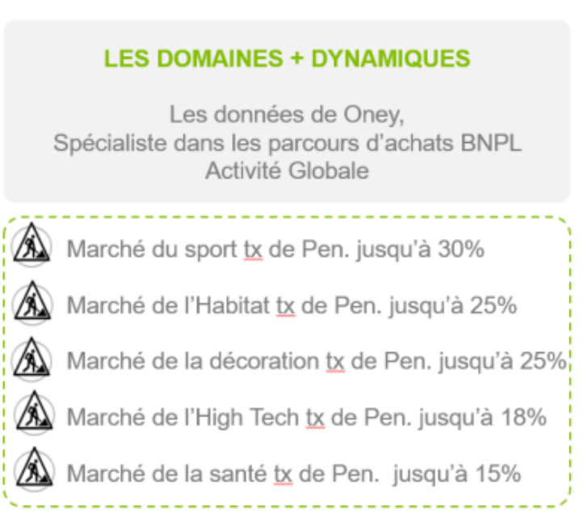


Bon a savoir pour la conquete de nouveaux clients
⁽¹⁾
*Taux de pen. = taux de pénétration
Nbre de règlement initié avec financement/CA
⁽¹⁾ Buy Now Pay Later

Slide 8


Rappel de l’importance de proposer le paiement en plusieurs fois
Un « must have » pour les commerçants en complément de la monétique...
UTILISÉ PAR
6 CONSOMMATEURS SUR 10
PRÈS D’1 FRANÇAIS SUR 5
L’UTILISE AU MOINS UNE FOIS PAR MOIS
10%
A CHAQUE FOIS
9%
PARFOIS
(1-2 / MOIS)
Plus de 60% des consommateurs déclarent avoir utilisé
le paiement en plusieurs fois
LE PAIEMENT FRACTIONNÉ EST DÉTERMINANT
DANS LE CHOIX D’UNE ENSEIGNE
POUR 1 FRANÇAIS SUR 4
L’IMPOSSIBILITÉ DE PAYER EN PLUSIEURS FOIS ENTRAINE
L’ABANDON OU LE REPORT DE L’ACHAT
30%
Vous reporteriez
votre achat à plus tard
22%
48%
Vous effectueriez votre achat dans une autre enseigne
16%
8
Vous renonceriez
à votre achat
10%
Choisissez vous en priorité des enseignes qui proposent le paiement
en plusieurs fois ?
Si pour un achat, votre commerçant ne proposait pas de payer en plusieurs fois, quelle serait votre réaction ?
.... et indispensable pour certaines activités (vente de meubles, garages,...)

Slide 9
Documentation
Retrouvez la documentation et les liens concernant Oney 3x4x
Lien vers la FAQ: clic ici
Lien vers l’hebdo Pro de lancement de l’offre : clic ici
Lien vers la présentation complète : clic ici
Lien vers le dépliant Oney à destination des clients : clic ici
Lien vers la page de contact Oney 3X4X : clic ici
Lien vers le Mémo OAV : clic ici
L’HEBDO PRO – Semaine S01 2023

